Slide 1
Vertical: Gestión Pública Municipal
Esta vertical agrupa y gestiona la información relacionada con la Gestión Pública Local, orientada al fortalecimiento de las capacidades gerenciales, institucionales y técnicas de los gobiernos municipales.

Slide 2


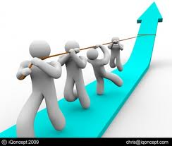

Estructura organizacional
CICLO DE LA GESTIÓN PUBLICA LOCAL
Planeación del Desarrollo Integral
Rendición de Cuentas
Ejecución de políticas, programas, proyectos
Seguimiento y Evaluación
Contexto regional -----
Contexto nacional y global -----

Slide 3
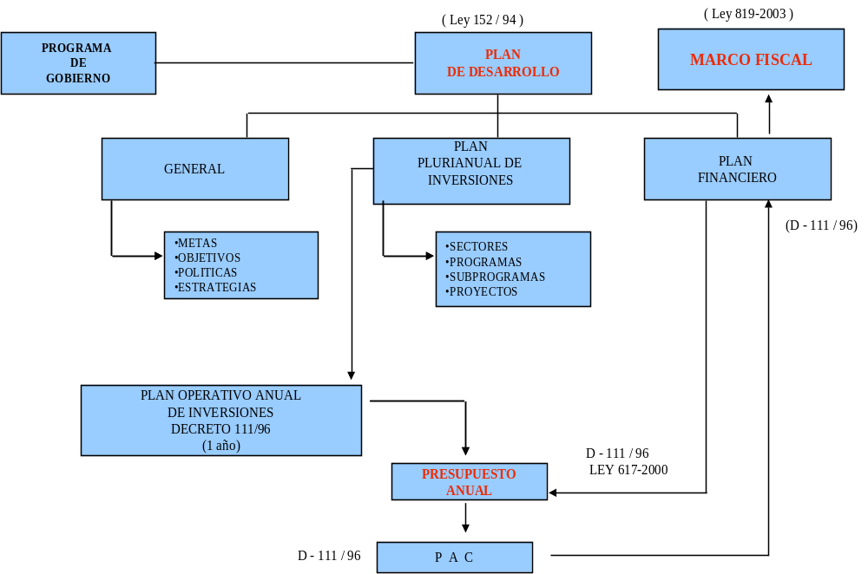
Estructura organizacional
PROCESO DE PLANIFICACIÓN DEL PRESUPUESTO

Slide 4
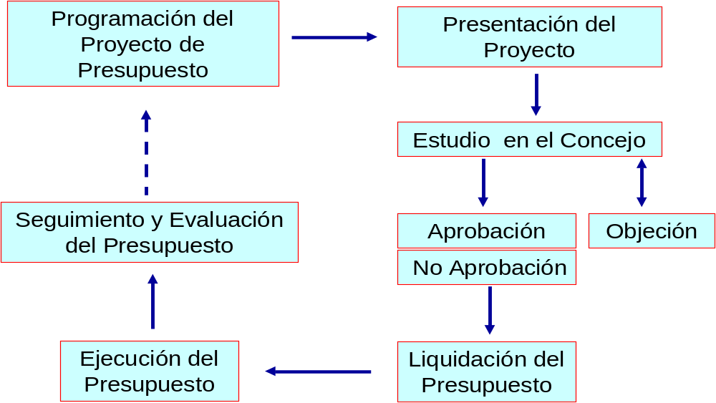
Estructura organizacional
PRESUPUESTO MUNICIPAL
CICLO PRESUPUESTAL

Slide 5
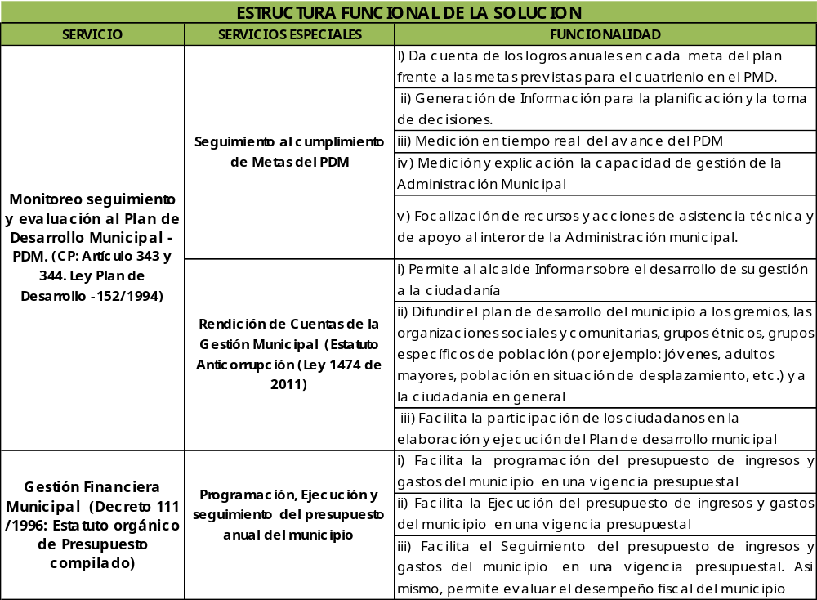
Vertical: Gestión Pública Municipal

Slide 6
PROBLEMA Y SOLUCIÓN
PROBLEMA | SOLUCIÓN
1.- Los gobiernos municipales no cuentan con métodos y herramientas adecuadas para rendir cuentas de su gestión a la ciudadanía | Desarrollo de Aplicativo y automatizar los procesos de generación y flujo de información, que permita a la Administración (en cabeza del Alcalde) difundir el contenido del PDM, informar sobre el nivel de cumplimiento de las metas del Plan y que facilite la participación ciudadana en su ejecución. La información a ser publicada debe ser diferenciada y estar en formatos que pueda ser consultada y utilizada por cada grupo de interés (gremios, ciudadanía, órganos de control, Concejo, etc). La solución tecnológica debe ser compatible con los diferentes medios de comunicación (internet, prensa, radio, etc)
2.- La ciudadanía no cuenta con los incentivos y medios adecuados para participar en los procesos de planeación municipal y de ejecución de su respectivo Plan
3.- Los gobernantes locales no logran medir en tiempo real los avances de la ejecución del Plan, lo que les impide una adecuada focalización de los recursos y monitorear el cumplimiento de sus metas

Slide 7
PROBLEMA Y SOLUCIÓN
PROBLEMA | SOLUCIÓN
4.- Los procesos de Programación, ejecución y seguimiento del presupuesto municipal (ingresos y gasto público) no permiten una adecuada administración de las fuentes de financiación y del gasto municipal, lo cual conlleva a un desaprovechamiento de su potencial tributario y a deficiencias en la ejecución del gasto público. | Desarrollar y poner en marcha el Sistema de Gestión Financiera municipal, con el propósito de generar y difundir información financiera municipal confiable y oportuna y fortalecer la capacidad de seguimiento fiscal y financiero del municipio, utilizando para ello un programa informático. Con la implementación de este sistema se espera, entre otras, lograr una mayor interacción y comunicación entre las diferentes dependencias de la Administración al manejar una única información, mejorar la calidad y oportunidad de la información, estandarizar los procesos y procedimientos, consolidar la información, mejorar la cultura organizacional y disminuir los costos operativos.

Slide 8
PROBLEMA Y SOLUCIÓN
PROBLEMA | SOLUCIÓN
5.- Los sistemas de información al interior de las alcaldías son incipientes y/o están desarticulados entre dependencias, lo que impide generar información para la toma de decisiones y lograr una gestión moderna y eficaz | i) Automatizar el flujo de información entre dependencias al interior de la Administración, ii) Parametrizar y estandarizar la información, iii) Desarrollo de aplicativo para mejorar la calidad de los procesos administrativos dentro de la alcaldía, iv) Automatizar y Mejorar los aplicativos existentes para medir el desempeño del gobierno municipal, en términos del cumplimiento de las metas y del nivel de eficiencia en el uso de los recursos

Slide 9

Cómo se entiende la gestión de un
municipio
Insumos
Productos
Equipos
Infraestructura
docentes
Personal administrativo
Recursos financieros
Proceso de
transformación
Niños matriculados
Personas pobres afiliados a salud
Agua potable
Resultados
Varían según la heterogeneidad de los municipios, la disponibilidad de los insumos, las facilidades de operación, las prácticas usadas, los factores exógenos (entorno), la vecindad, etc.
Más coberturas
Reducción índice enfermedades
Mejor calidad de vida
etc.
∇t

